Slide 1
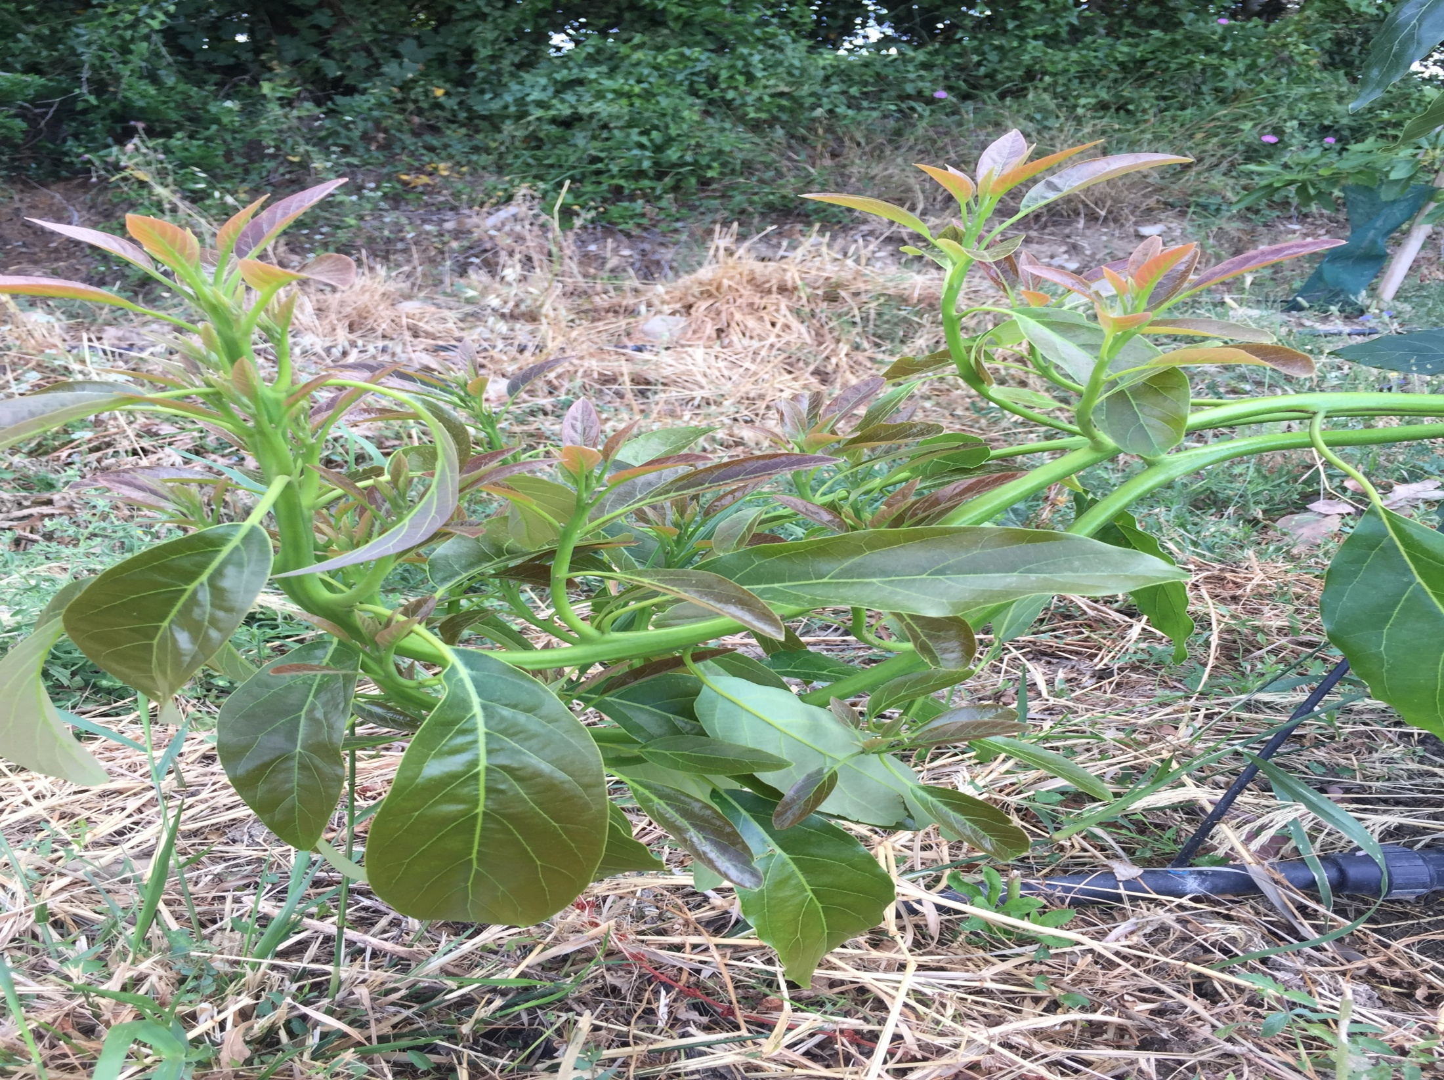

CULTIVO DEL AGUACATE
EN ECOLÓGICO
TERESA RODRÍGUEZ MUÑOZ (TÉCNICO DE JALHUCA))

Slide 2
Experiencia personal
Nutrición / Riego
Posibles problemas que nos podemos encontrar

Slide 3
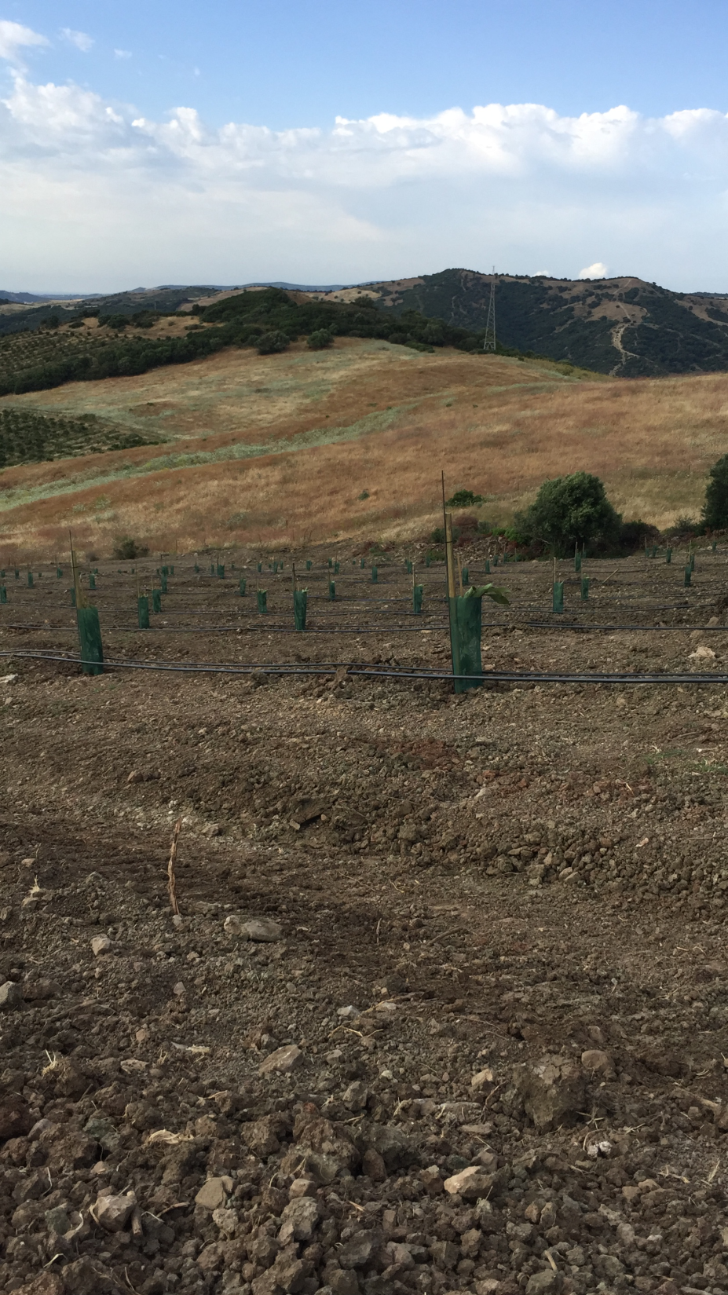

Slide 4
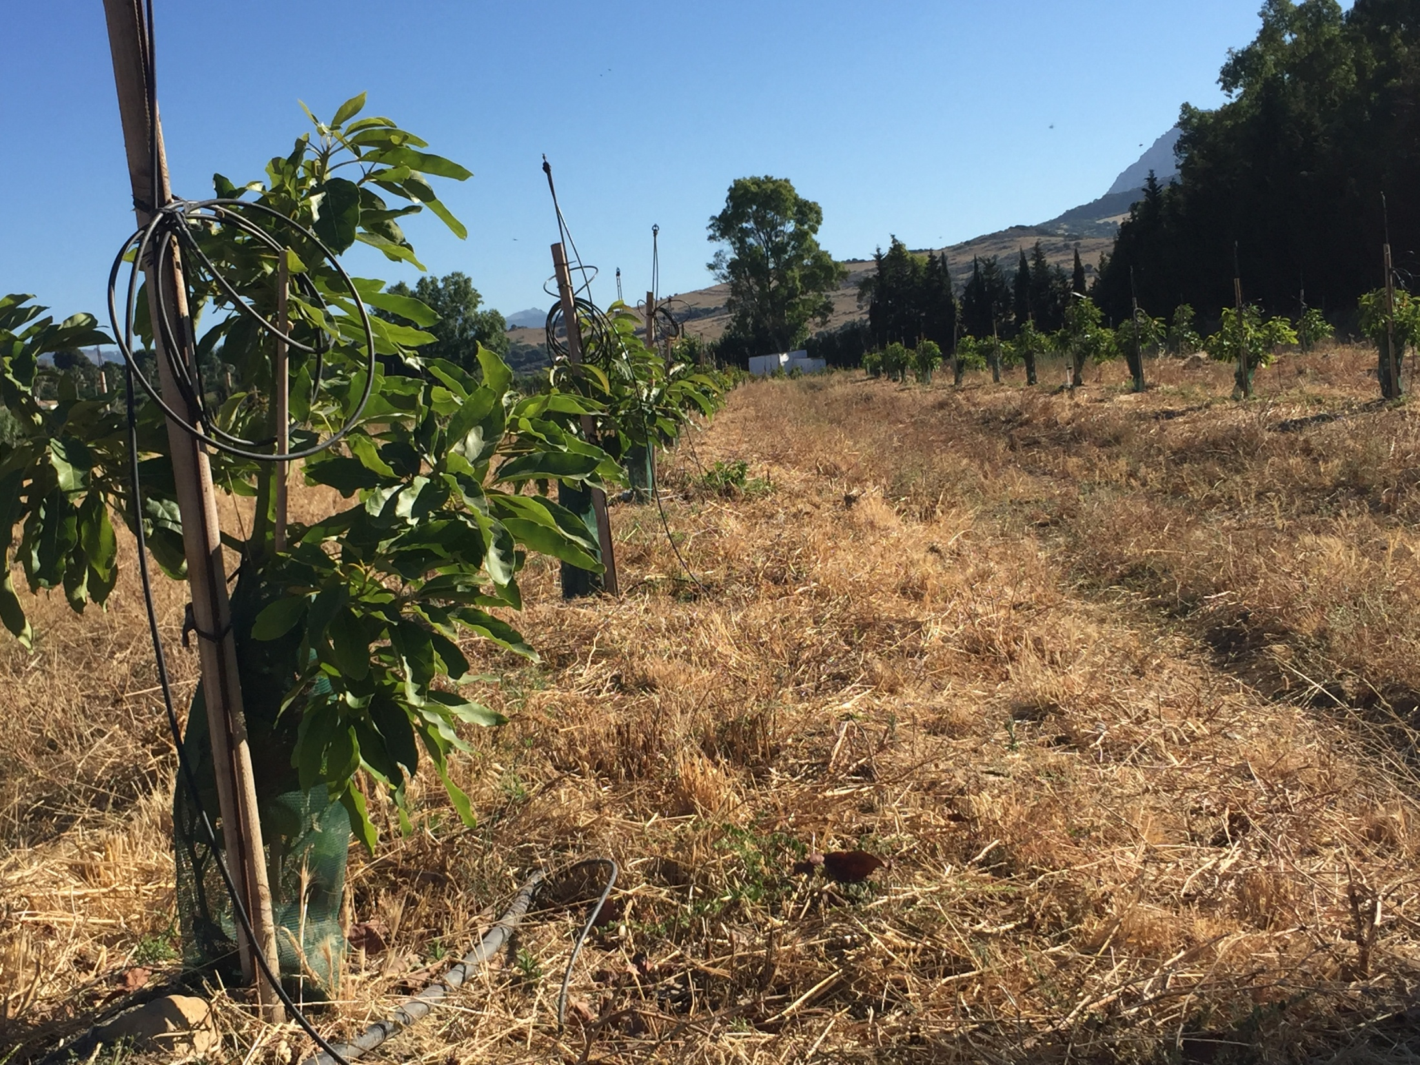

Slide 5
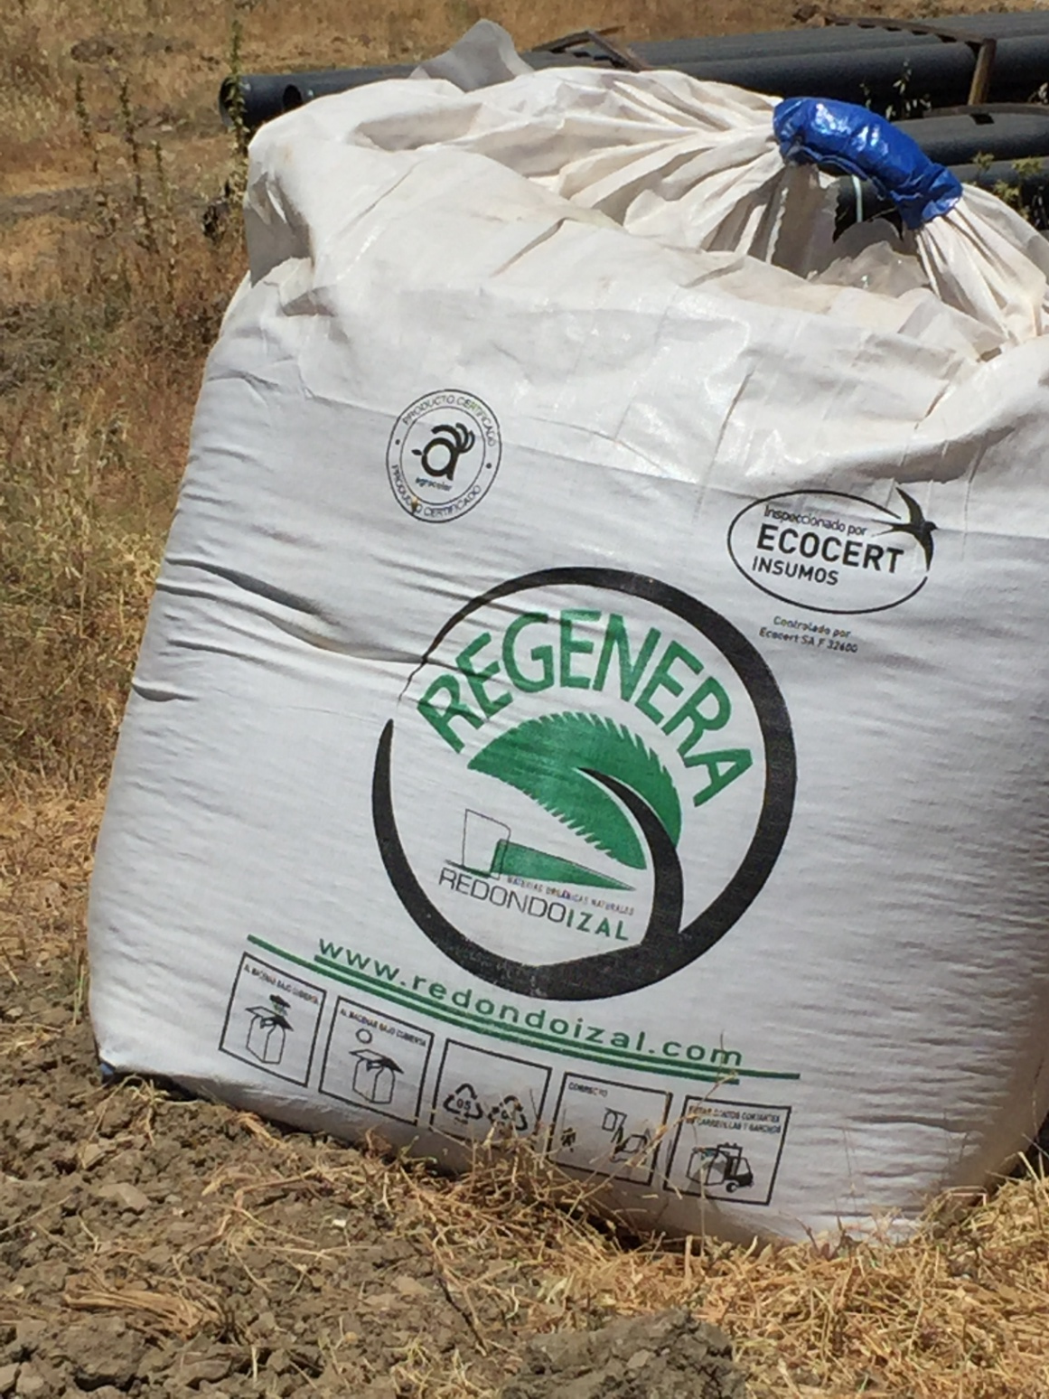
1,5 Kg/ planta
Mejora la textura del suelo

Slide 6
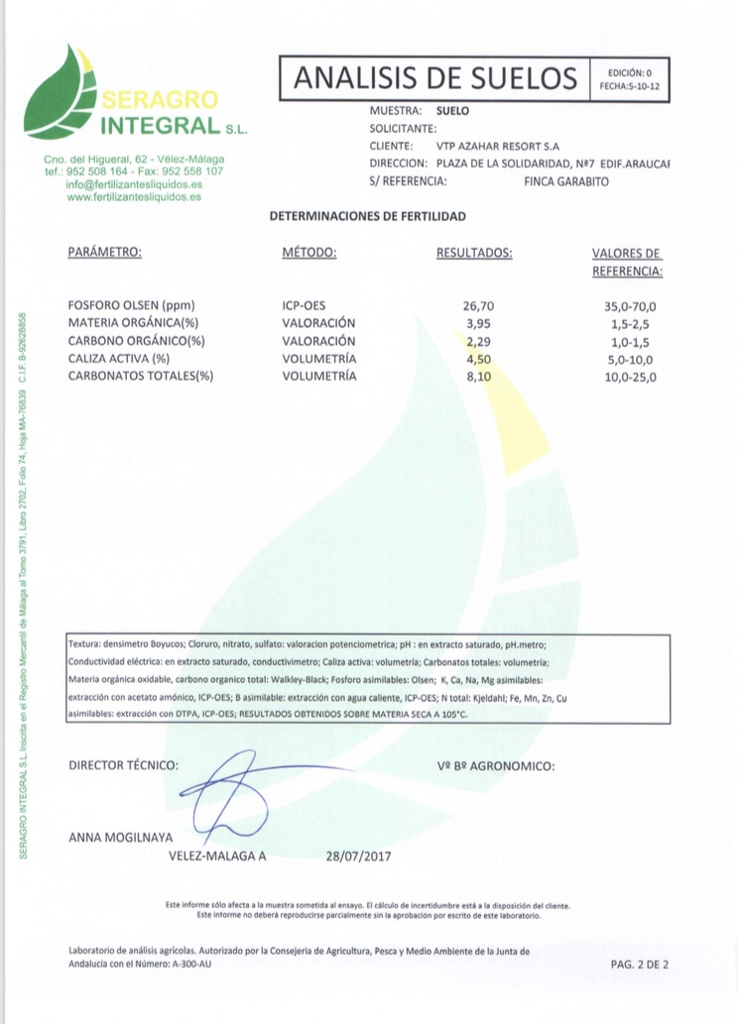
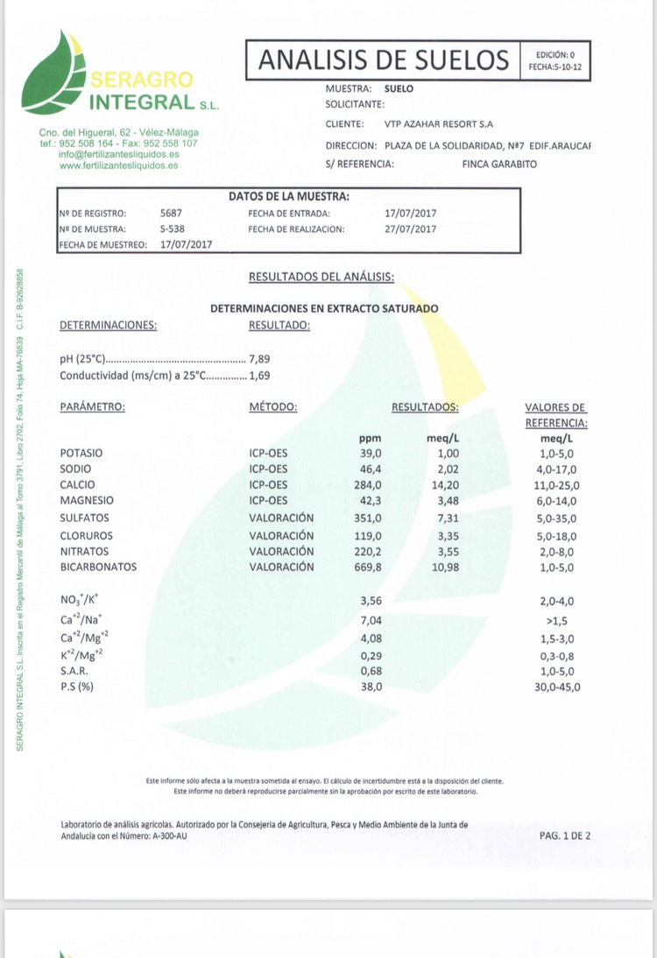

Slide 7
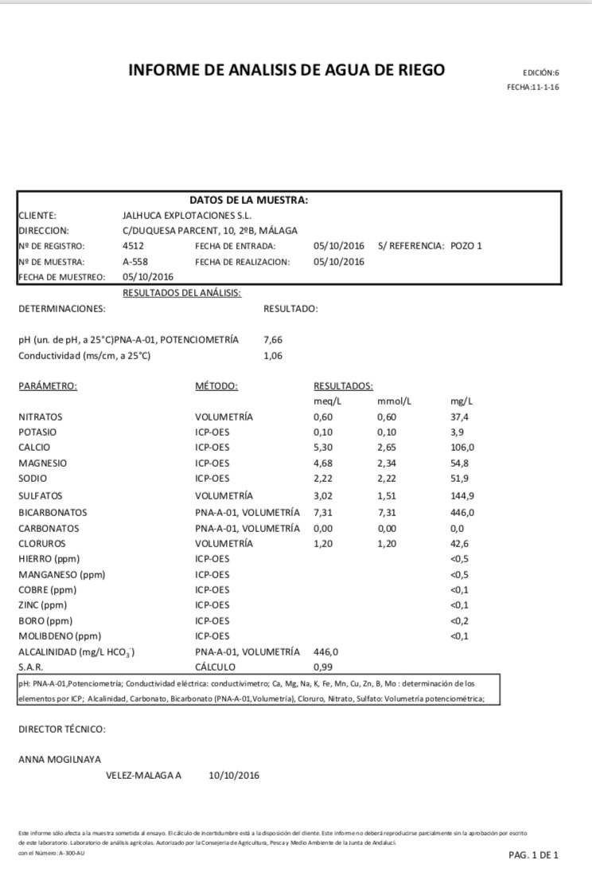

Slide 8
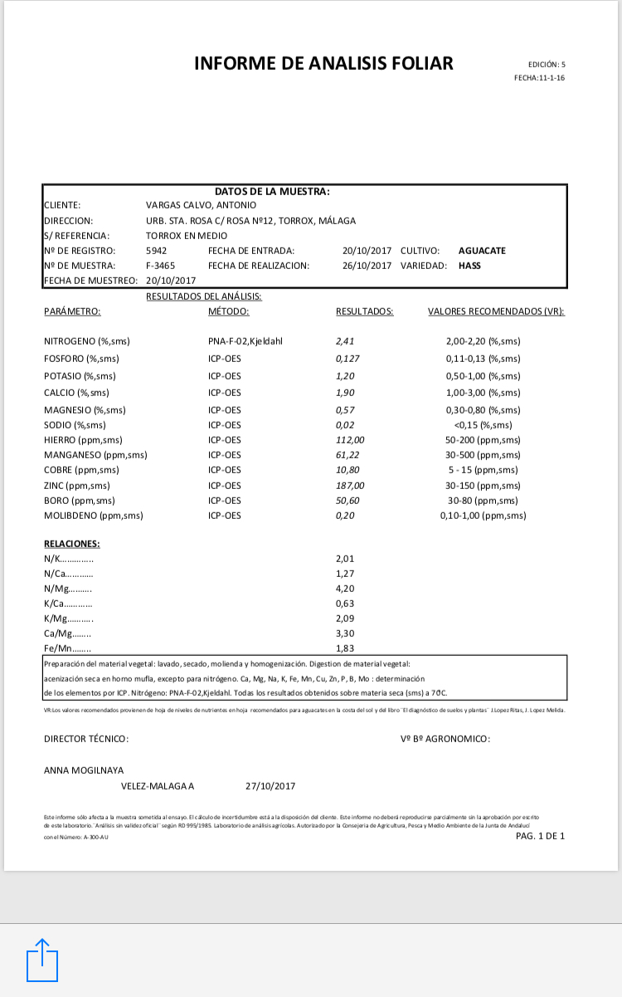
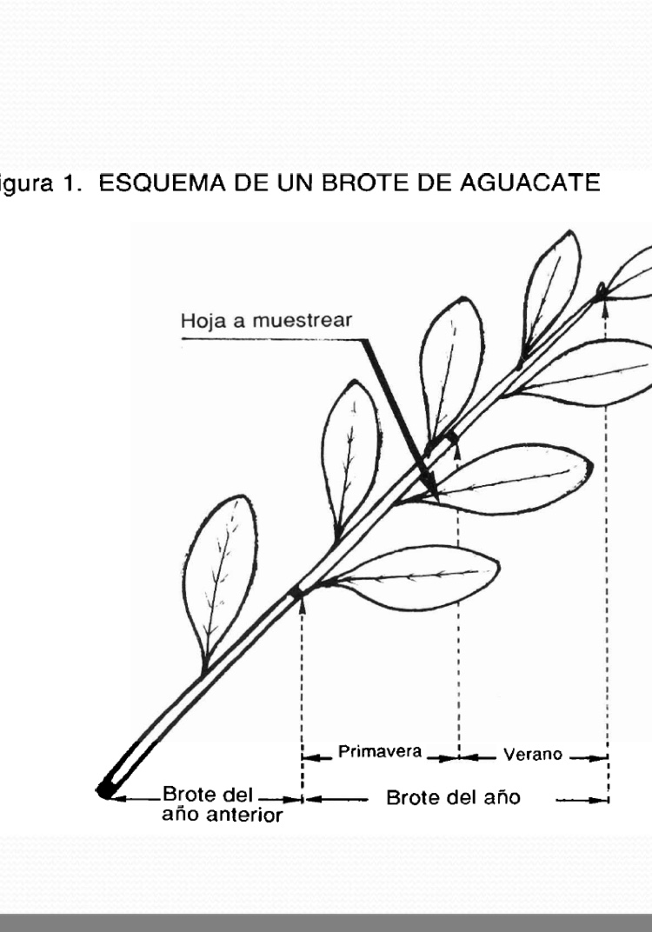
Estación Experimental La Mayora

Slide 9
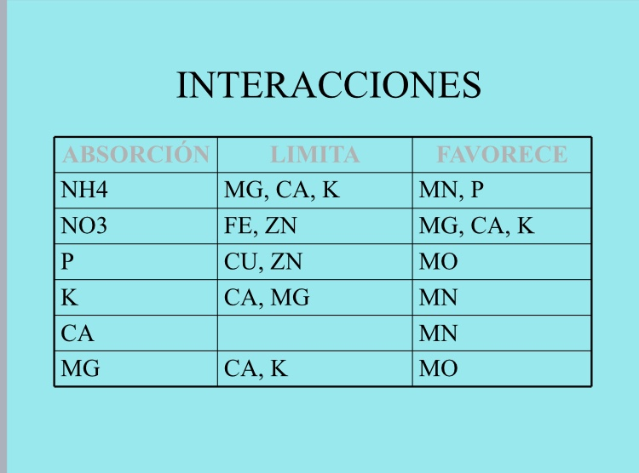

Slide 10
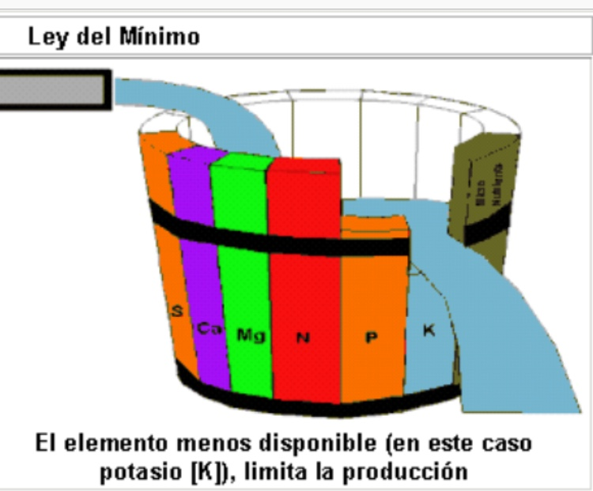

Slide 11
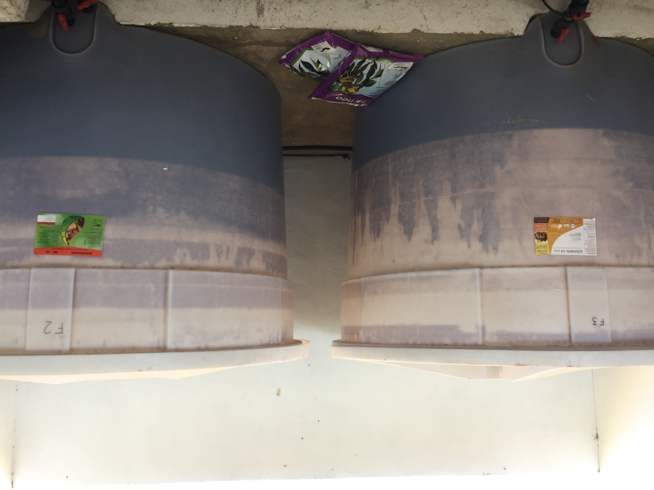
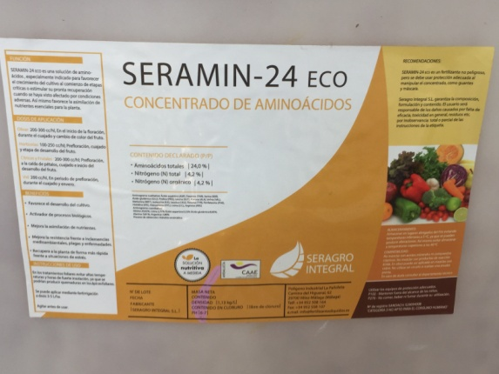
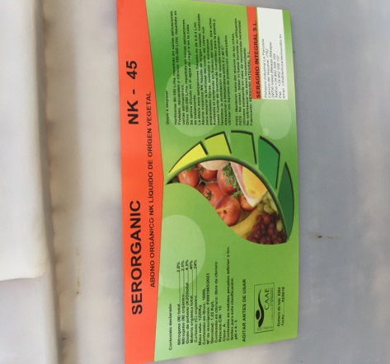

Slide 12
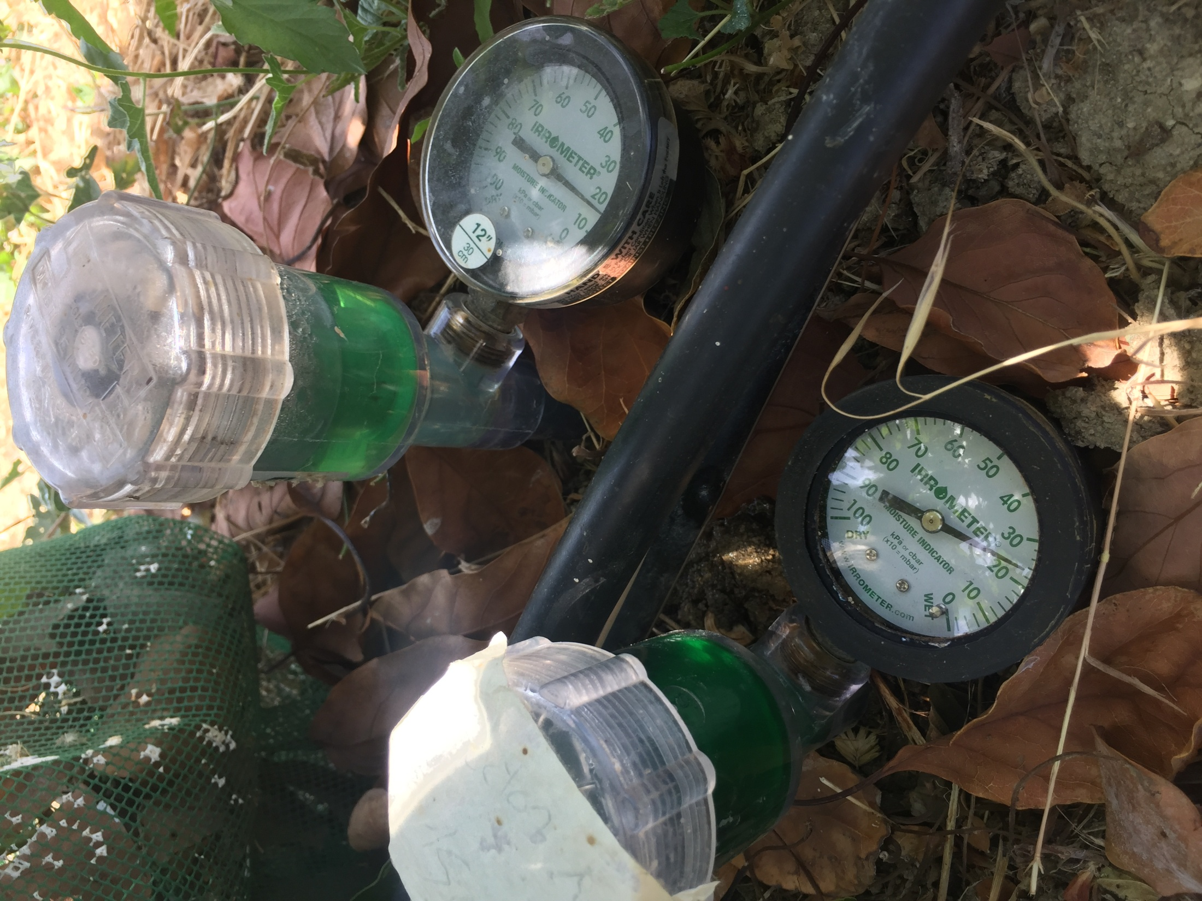
MANEJO DEL RIEGO

Slide 13
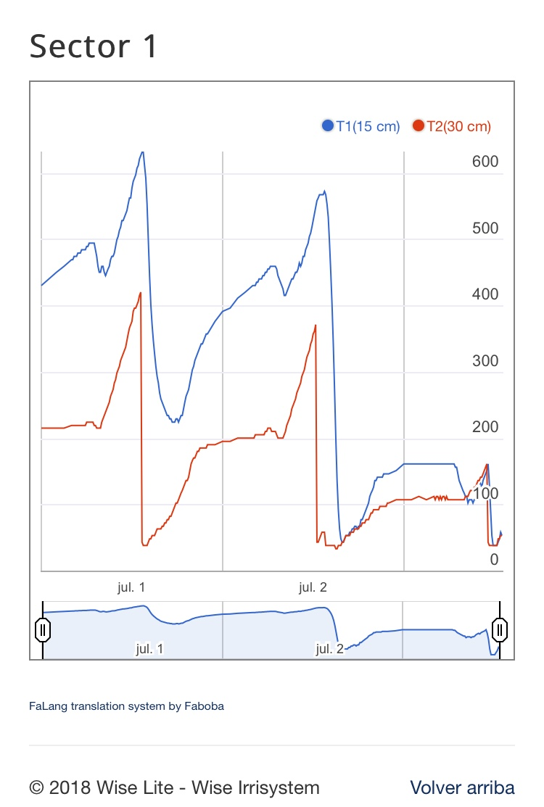
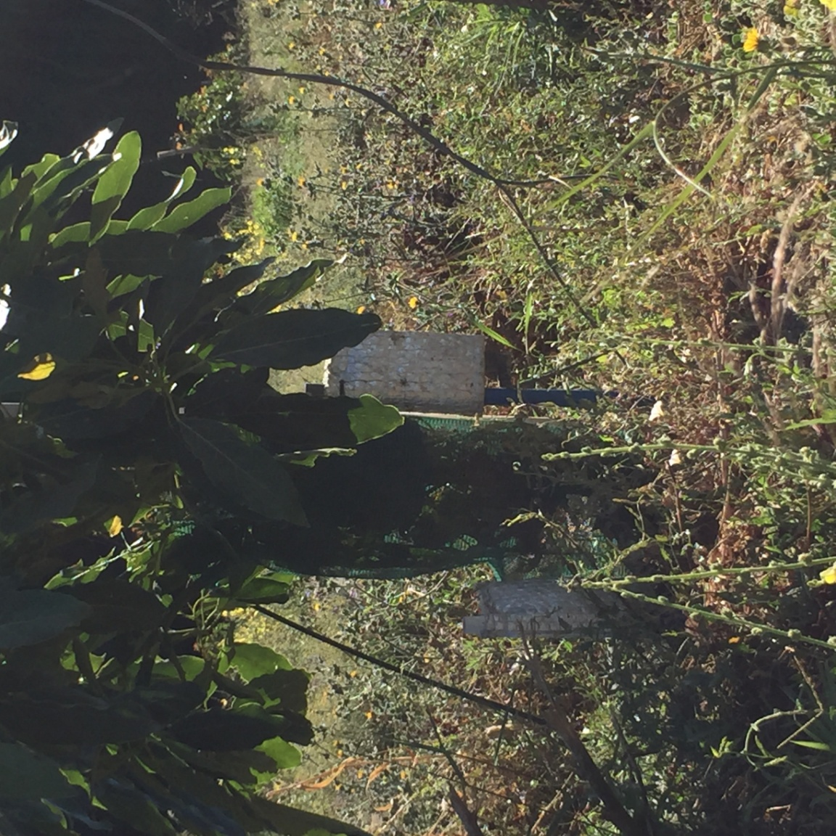
TENSIOMETROS (VÍA MOVIL)

Slide 14
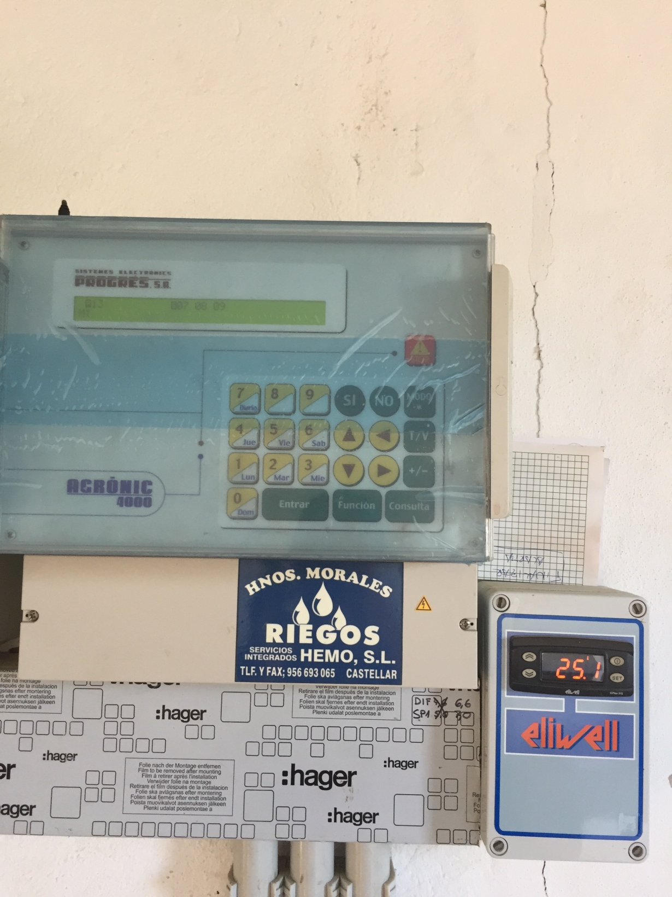
PROGRAMADOR DE RIEGO/ ABONO
PROGRAMADOR DE Tº (máx/mín)

Slide 15
POSIBLES PROBLEMAS
HELADAS / EXCESO DE CALOR
HIERBA (mano de obra)
CARACOLES
OLIGONICHUS PERSEAE
ENFERMEDADES FÚNGICAS
- PHYTOPHTHORA CINNAMOMI
- BOTRYOSPHAERIA

Slide 16
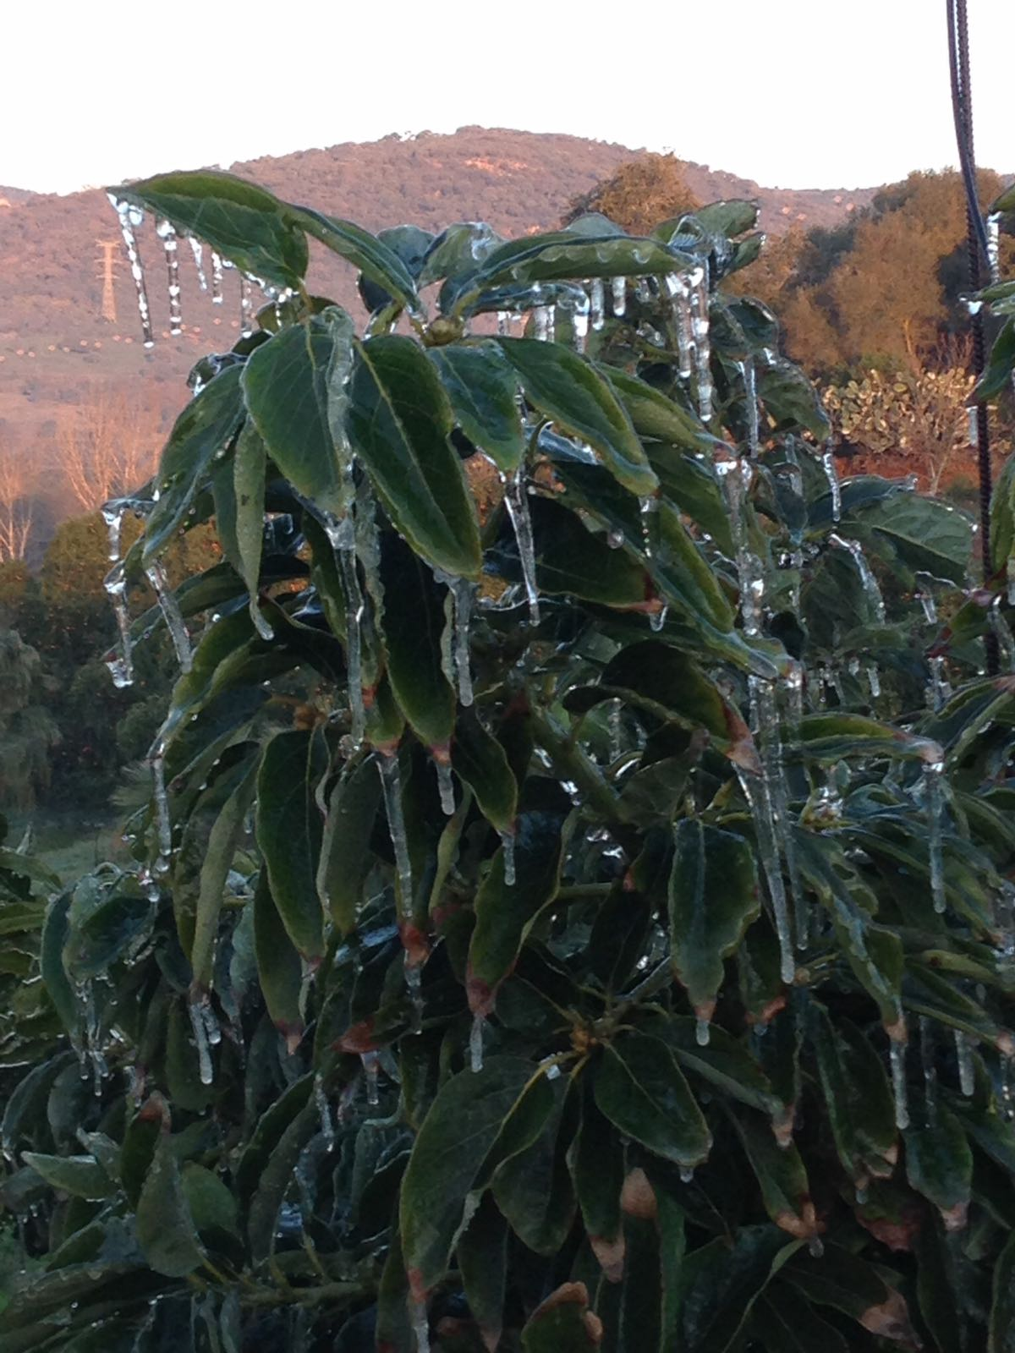
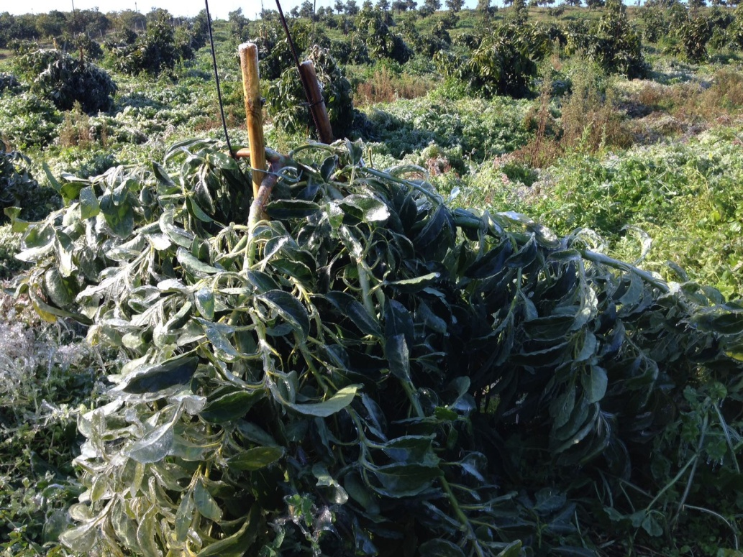
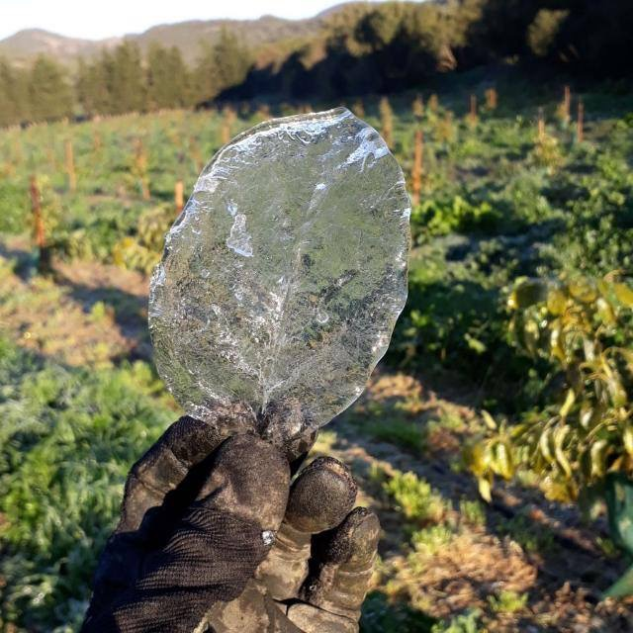
HELEDAS

Slide 17
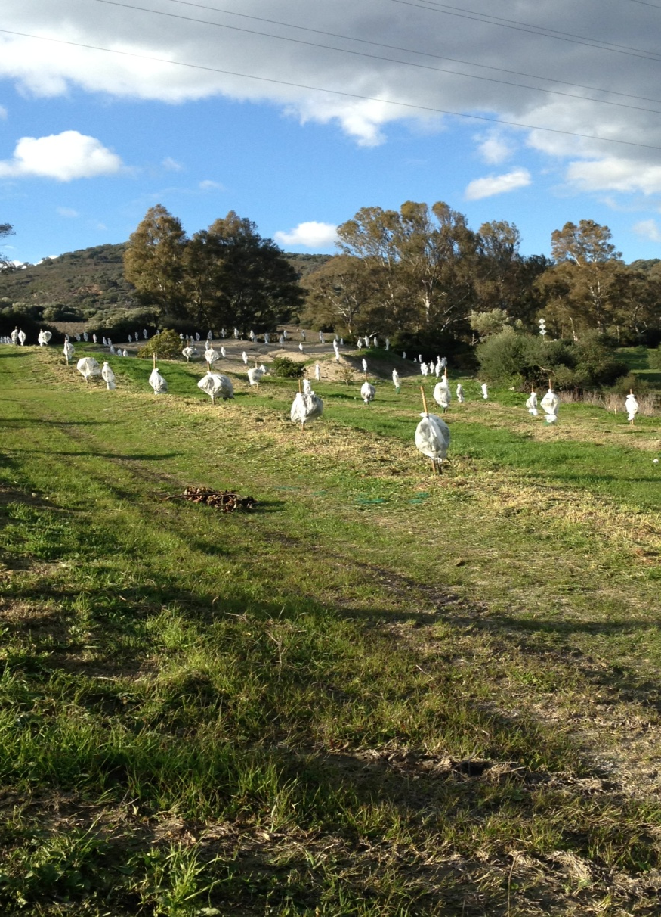
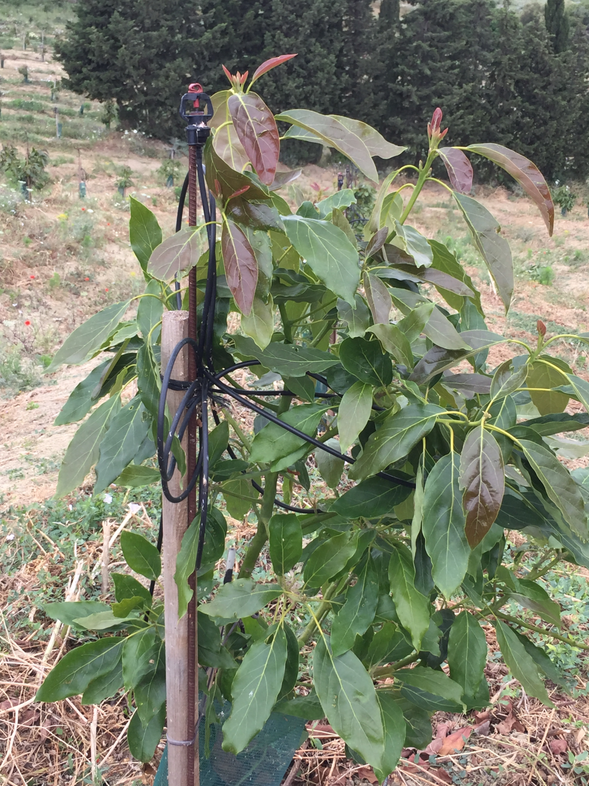
MICROASPERSIÓN
MANTA TÉRMICA

Slide 18
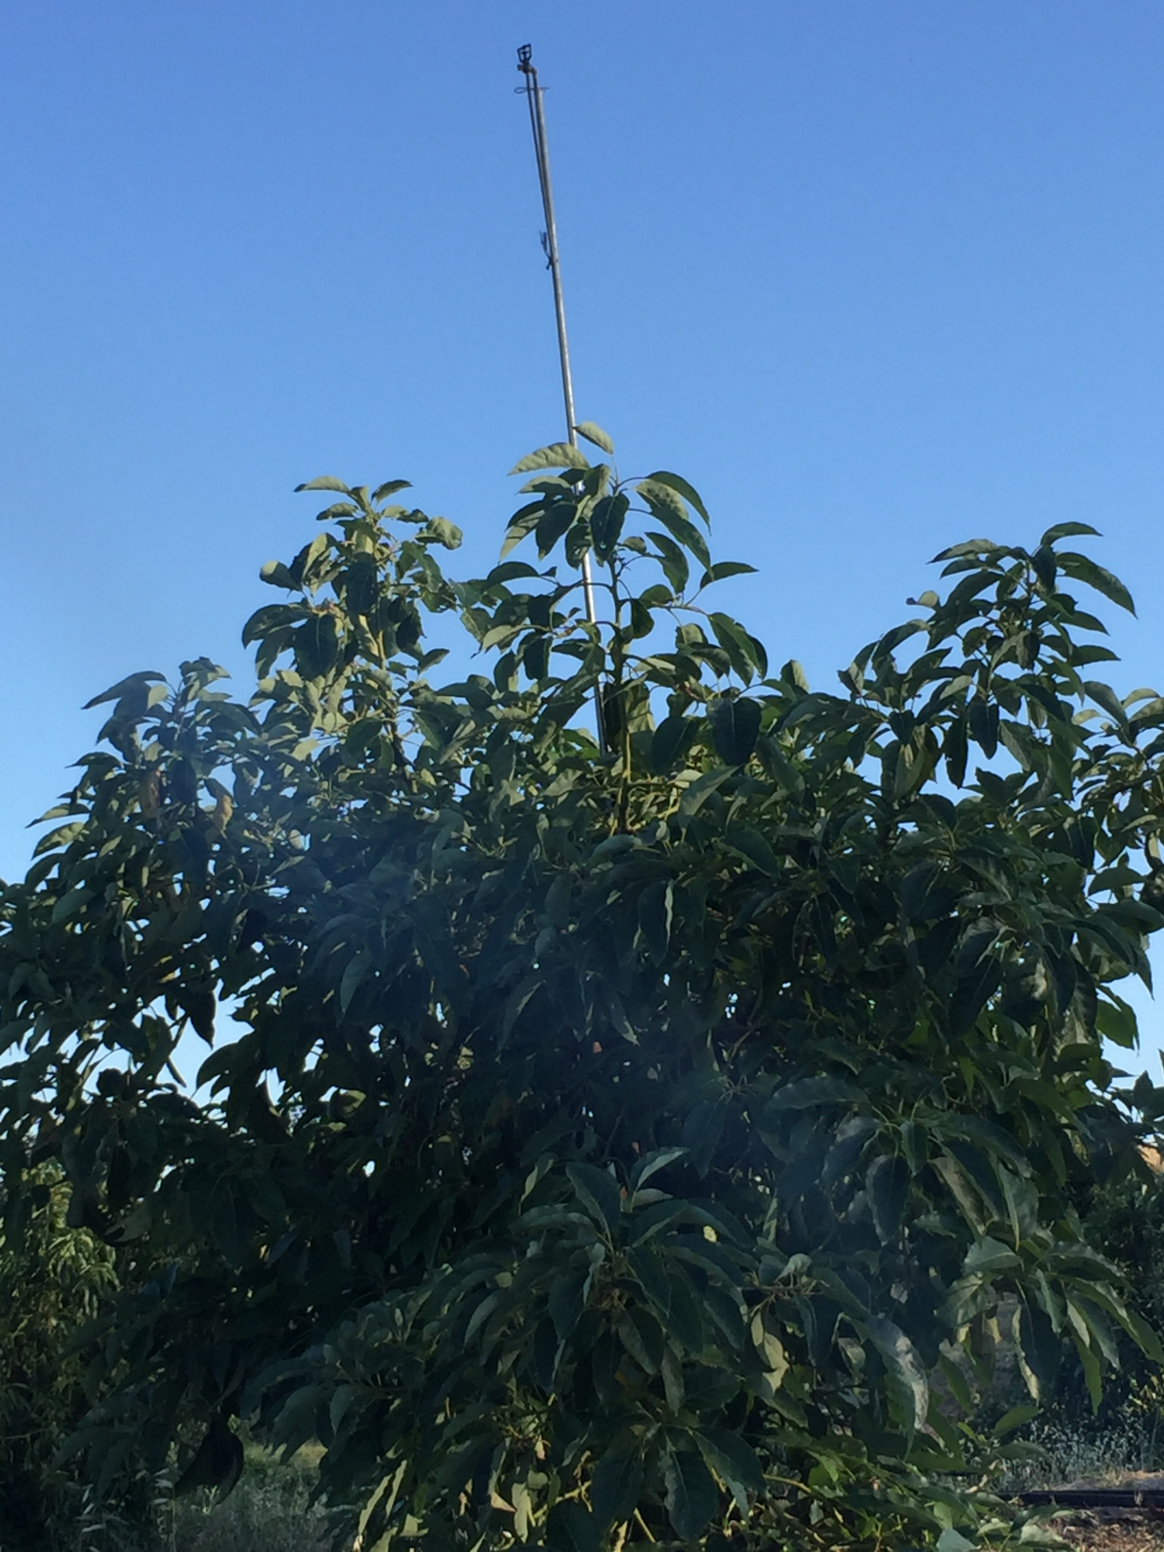

Slide 19
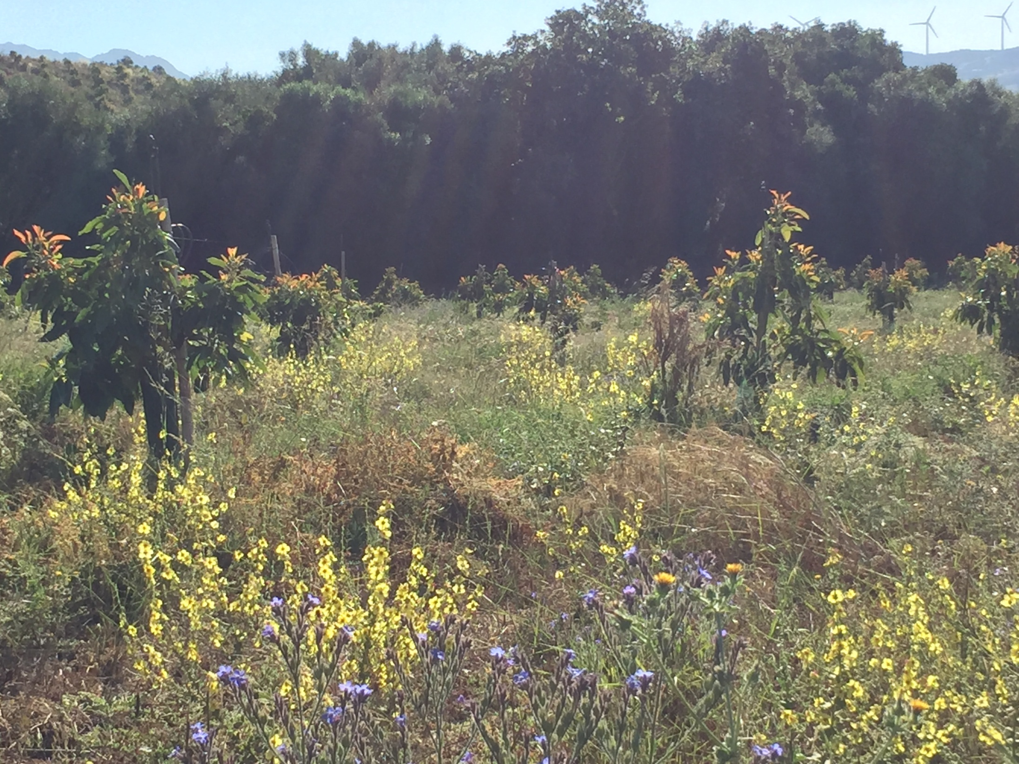

Slide 20
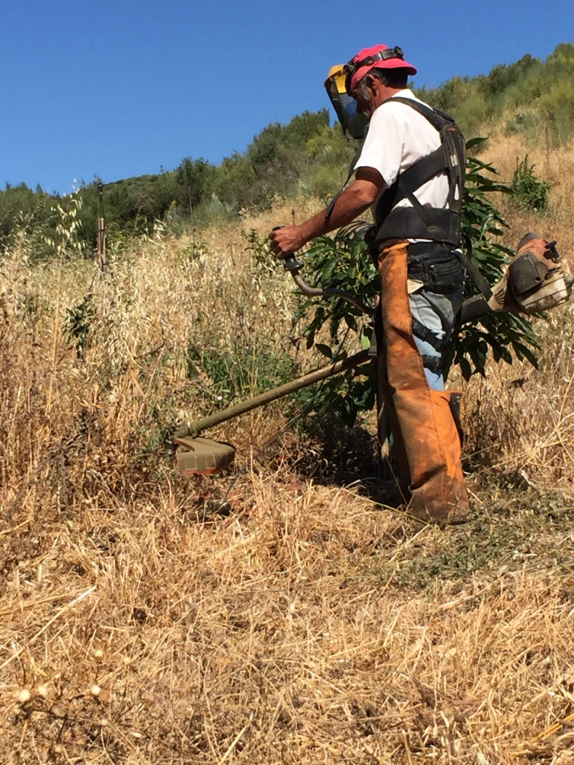
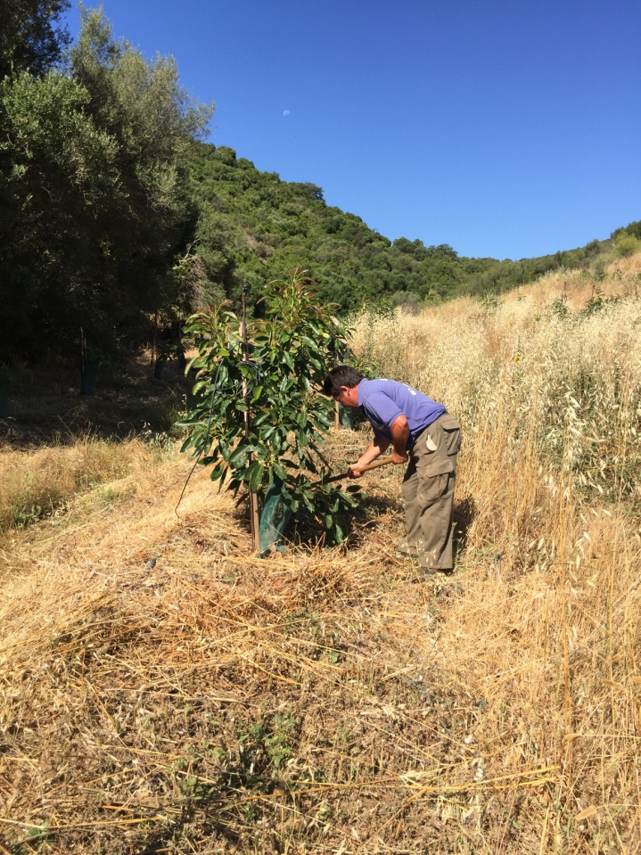
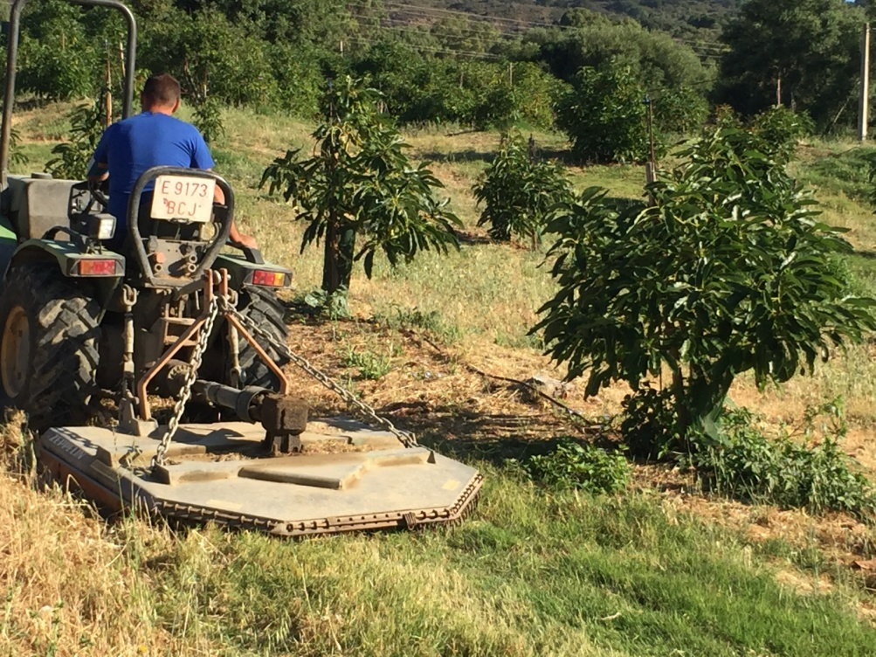

Slide 21
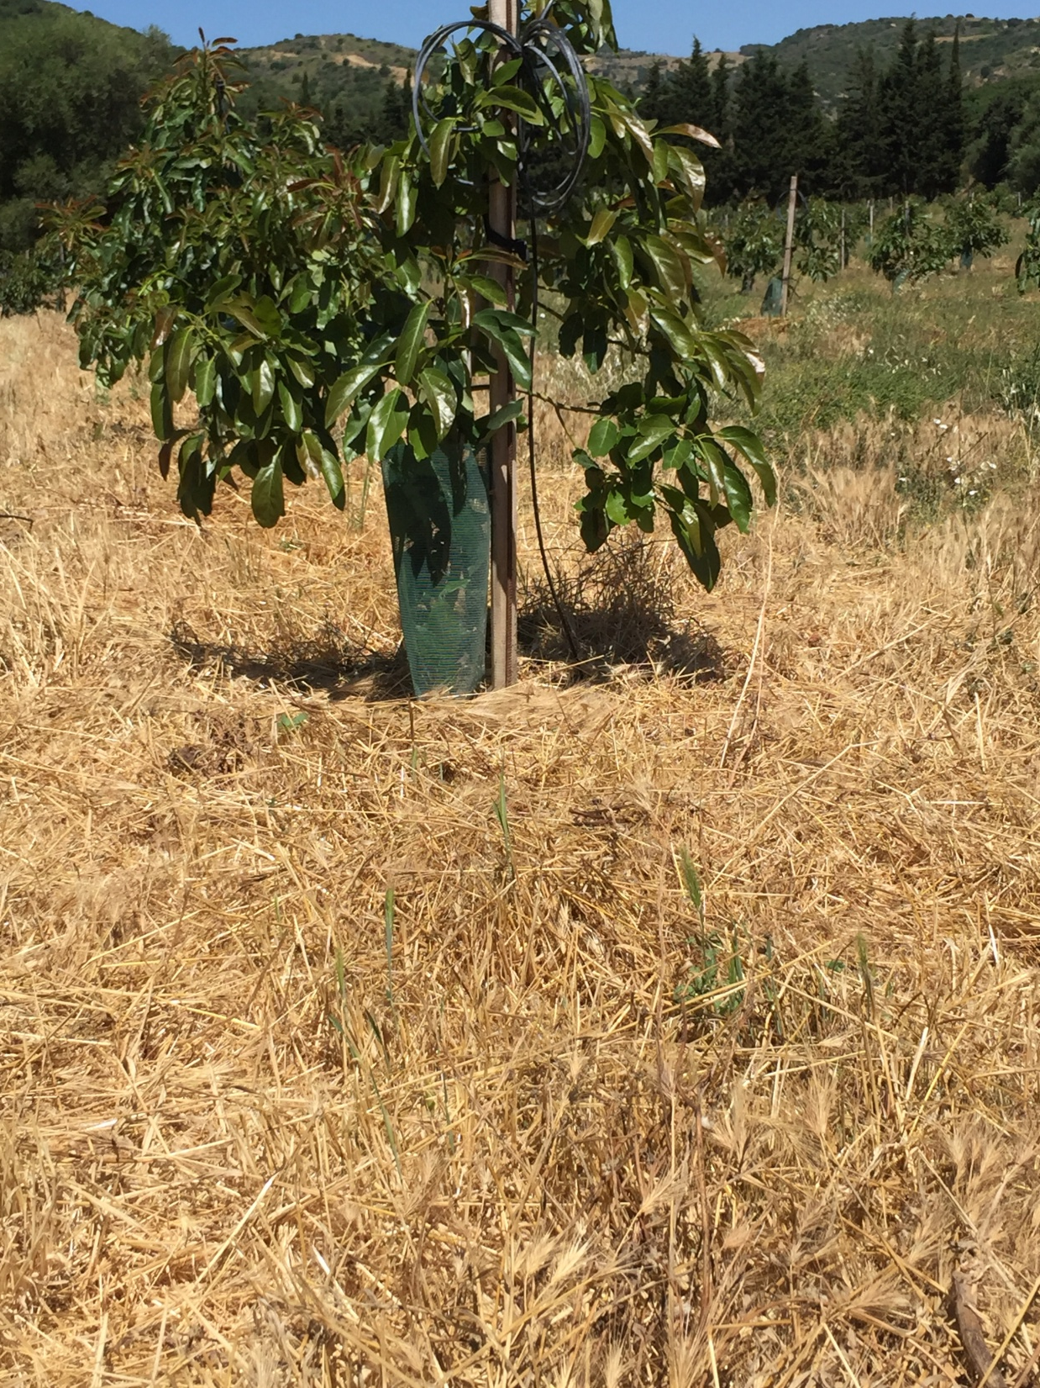

Slide 22
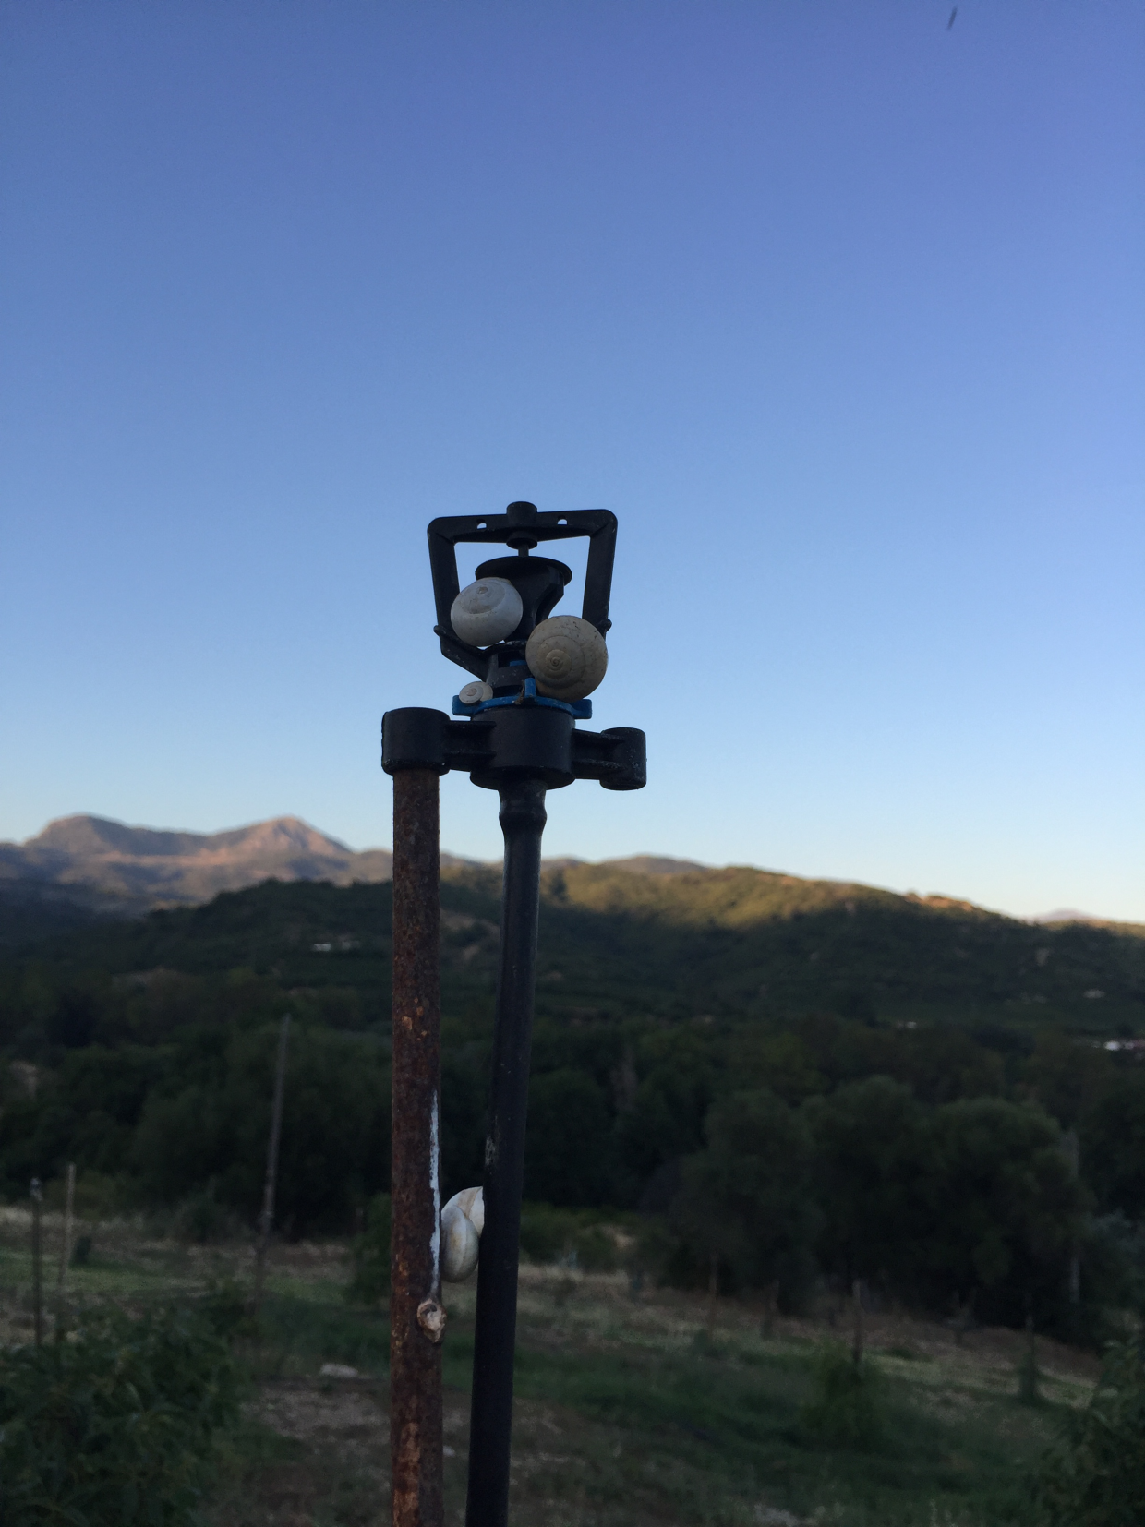
CARACOLES
PREVENCIÓN:
Sulfato de hierro granulado
PROBLEMAS:
Atoran los micros

Slide 23
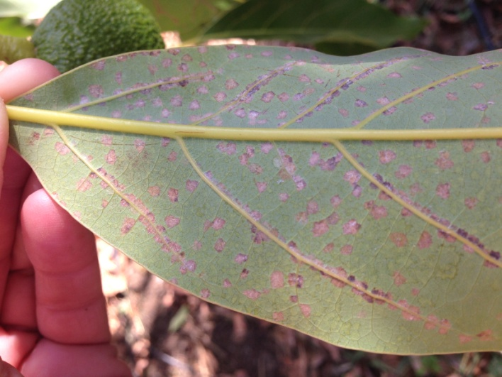
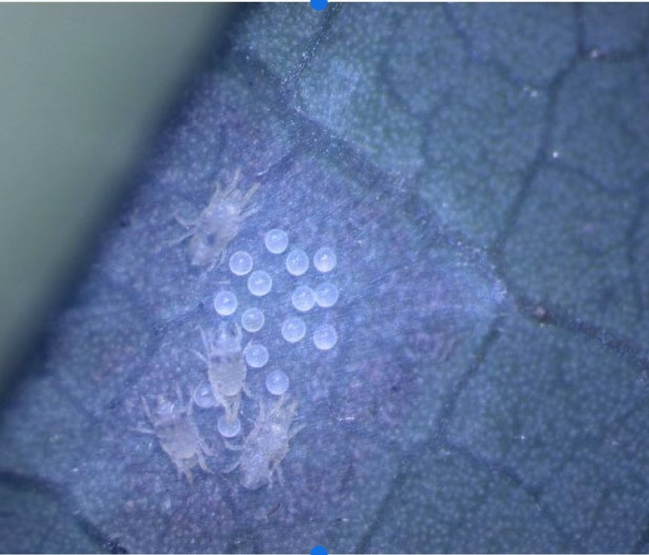
OLIGONYCHUS PERSEAE
OXALIS CORNICULATA ------- Neoseiullus carnifornicus

Slide 24
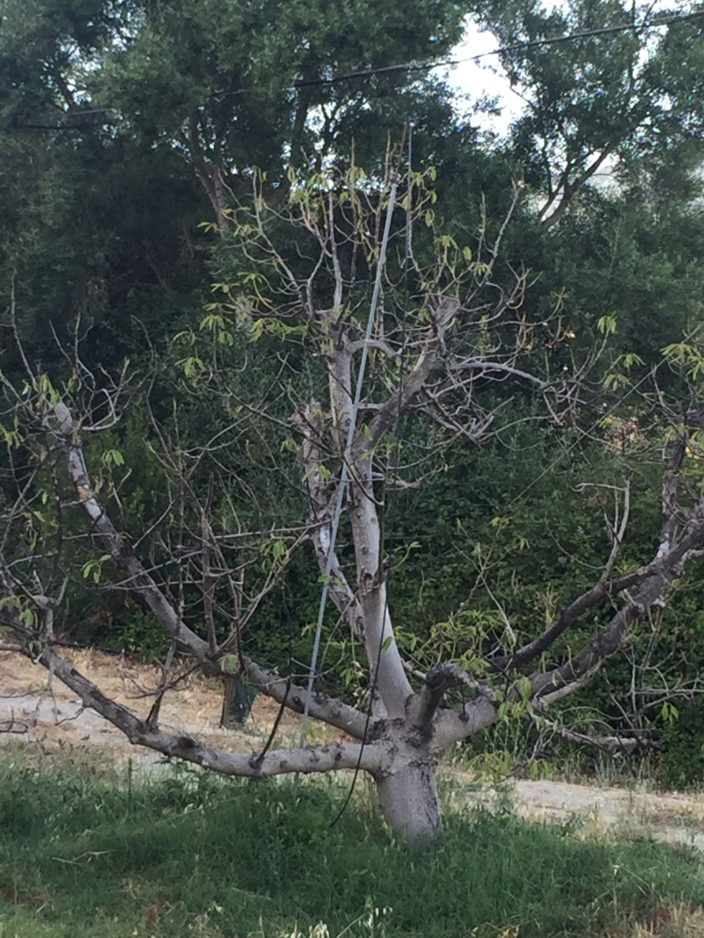
PHYTOPTHORA CINNAMONI
FACTORES:
Suelos mal aireados
Mal manejo del riego
PREVENCIÓN:
Manejo del riego mediante la utilización de tensiómetros
Si aparece un árbol afectado sacarlo de raíz y quemarlo, no sembrar en el mismo sitio
Solarización

Slide 25
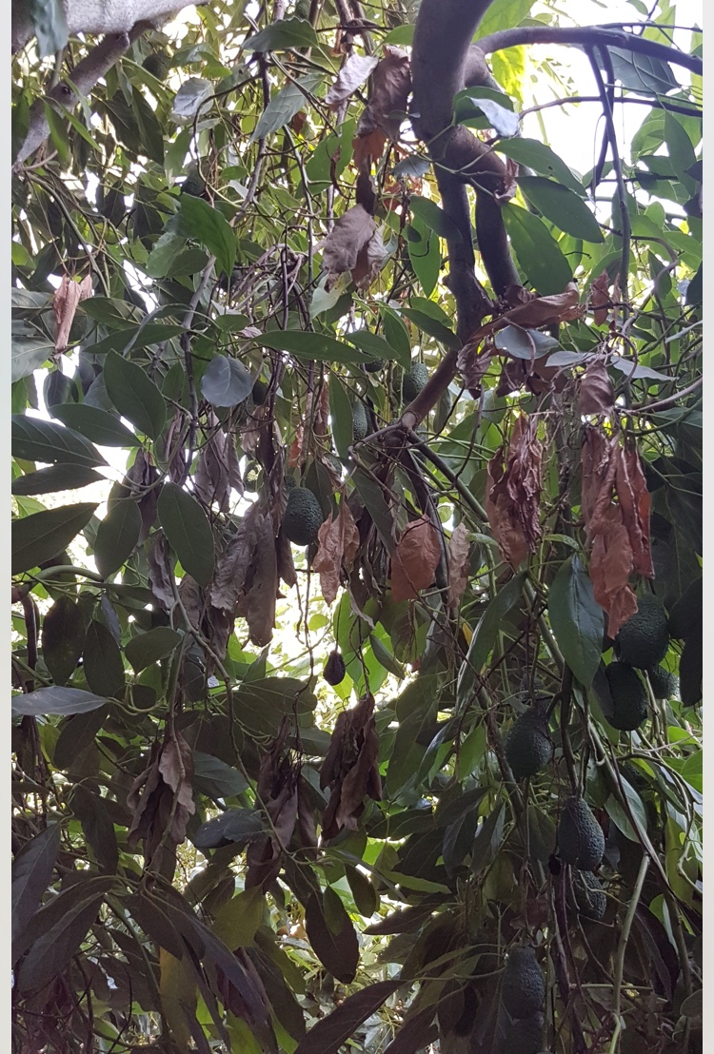
BOTRYOSPHAERIA
FACTORES:
Alta densidad de población
Heridas de poda, injerto,anillado, rotura de ramas por viento, daños de heladas
Las esporas se dispersan por el viento y agua
PREVENCIÓN:
A la hora de hacer la tala , las ramas secas por el hongo no deben incorporarse al suelo . Quemar
Desinfección de herramientas ( lejía diluida al 50%)
Utilización de guantes de latex y monos desechables

Slide 26
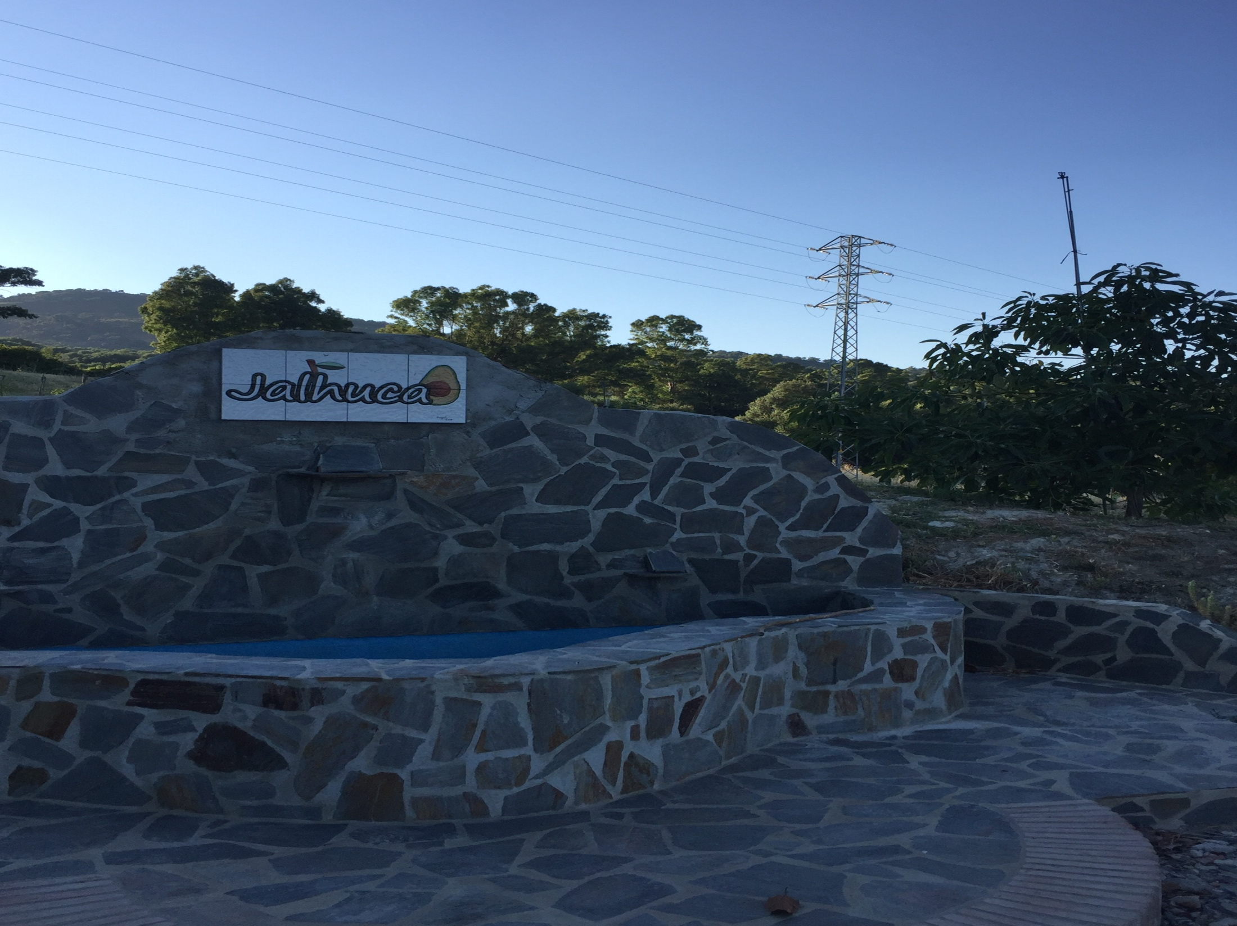
MUCHAS GRACIAS

